Slide 1
Chapter2-模塊講解1
基於Pygame的Python 遊戲開發

Slide 2
本篇包括
初始化
display模塊
坐標系和Rect模塊
image模塊
Surface模塊

Slide 3
思考一下
需要什麼元素才可以創建這一個畫面
1. 創建窗口 ->display 模塊
2. 決定小鳥的位置和大小 ->坐標系與rect相關的概念
3. 把小鳥畫在目標地方 -> image和surface模塊

Slide 4
Pygame中模組初始化
詳見「pygame-初始化.py」
pygame.init()會對pygame中所有子模塊進行初始化，在編程開始時必須運行
pygame.quit()會清理pygame中所有加載的子模塊，並對內存進行釋放
每次編程都一定會包括這兩個函數的使用
https://www.pygame.org/docs/ref/pygame.html

Slide 5
Pygame中display模組-創建窗口
使用display模塊中的set_mode() 即可創建視窗
main_surface = pygame.display.set_mode(size=(480,640))
size指的是窗口的大小分辦率(resolution)
https://www.pygame.org/docs/ref/pygame.html

Slide 6
Pygame中Display模塊
用於界面顯示和更新
用法見「display-創建主窗口.py」
函數 | 函數參數類型 | 函數返回類型 | 函數作用
set_mode(size=(x,y)) | size是(int, int) | Surface對象 | 初始化視窗或螢幕以供顯示
set_caption(title) | title是str | None | 設定目前視窗標題
get_window_size() |  | tuple | 返回視窗或螢幕的大小
只挑選了一些常用功能，詳細可看如下url:
https://www.pygame.org/docs/ref/display.html

Slide 7
Pygame中的坐標系
原點
x軸
y
x
height
width
y軸

Slide 8
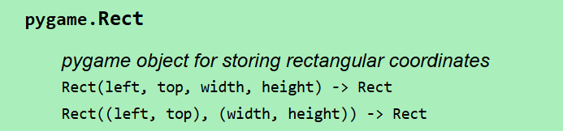
Pygame中Rect模塊
用於管理物體位置、尺寸和簡易碰撞檢測的類
用法見「rect-坐標系及矩形.py」
Rect是一個類(class)，其初始化方法如下
只挑選了一些常用功能，詳細可看如下url: https://www.pygame.org/docs/ref/rect.html

Slide 9
Pygame中Rect模塊
Rect對象常用的屬性(可讀可寫)有:
property | 屬性意思(type) | property | 屬性意思(type)
x/left | 矩形左上角的 軸座標值 (int) | topleft | 矩形左上角坐標 (int,int)
y/top | 矩形左上角的 Y 軸座標值 (int) | bottomleft | 矩形左下角坐標 (int,int)
right | 矩形右側邊界的 X 軸座標 (int) | topright | 矩形右上角坐標 (int,int)
bottom | 矩形底部邊界的 Y 軸座標 (int) | bottomright | 矩形右下角坐標 (int,int)
width/w | 矩形的寬度 (int) | midleft | 矩形左邊中點座標 (int,int)
height/h | 矩形的高度 (int) | midbottom | 矩形下邊中點座標 (int,int)
center | 矩形中心點的座標 (int, int) | midright | 矩形右邊中點座標 (int,int)
centerx | 矩形水準中心點的 X 軸座標 (int) | midtop | 矩形上邊中點座標 (int,int)
centery | 矩形垂直中心點的 Y 軸座標 (int) | size | 矩形的尺寸 (寬度int，高度int)
只挑選了一些常用功能，詳細可看如下url: https://www.pygame.org/docs/ref/rect.html

Slide 10
Pygame中image模塊
image模塊則用於加載圖像，一般使用到load()這個功能
用法見「image-圖像.py」
函數 | 函數參數類型 | 函數返回類型 | 函數作用
load(filename) | filename是str(路徑) | Surface對象 | 加載圖像並返回對應Surface對象
save(surface, filename) | surface是Surface對象, filename是str | None | 把surface對象進行保存
load()中支持加載BMP、GIF、JPEG、LBM、PCX、PNG、PNM、SVG、TGA、TIFF、WEBP、XPM等圖像格式
只挑選了一些常用功能，詳細可看如下url:
https://www.pygame.org/docs/ref/image.html

Slide 11
簡單總結
display負責窗口顯示和刷新
定義物體坐標(位置)-->rect中坐標系相關概念
加載圖像->image模組
原點
x軸
y
x
surface
height
blit()
width
y軸

Slide 12
Pygame中Surface模塊
Surface模塊是pygame中表示圖像的基礎單位
它就像是一塊畫布，可以粘貼到其他畫布身上
display模塊中的通過set_mode()生成的是「頂層畫布」
而通過其他方法如image.load()的方式生成的是「普通畫布」
blit()方法可以把畫布A粘在畫布B上。
surface1
main surface
surface3
只挑選了一些常用功能，詳細可看如下url:
https://www.pygame.org/docs/ref/surface.html
surface2

Slide 13
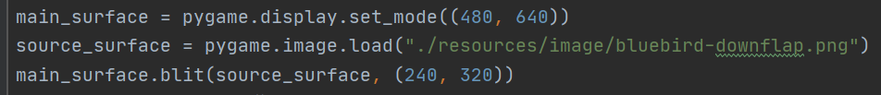
Pygame中Surface模塊 – blit()方法
blit(source, dest, area=None, special_flags=0) -> Rect
功用: 將一個畫面粘貼到另一個畫面的特定位置上
是否blit()完畫面就會立刻更新? 不是，需要pygame.display.update()才會更新
詳見practices下的surface下的「把圖片顯示在畫面上.py」
只挑選了一些常用功能，詳細可看如下url:
https://www.pygame.org/docs/ref/surface.html

Slide 14
Pygame中Surface模塊 – 其余方法
圖像的基礎單位，用於單個畫面和多畫面間的處理
用法見「surface-界面.py」
函數 | 函數參數類型 | 函數返回類型 | 函數作用
fill(color) | color是RGB[A]的tuple | Rect | 把調用的surface整體變為對應的color
blit(source, dest) | source是Surface對象，dest是目標坐標(int,int) | Rect | 把surface粘貼到對應的坐標上
convert_alpha() |  | Surface對象 | 把調用者的surface格式加上alpha通道並返回
get_size() |  | (width, height) | 獲取調用者surface對應的size
get_rect() |  | Rect | 獲取調用者surface對應的rect對象，Rect(0,0,w,h)
只挑選了一些常用功能，詳細可看如下url:
https://www.pygame.org/docs/ref/surface.html

Slide 15
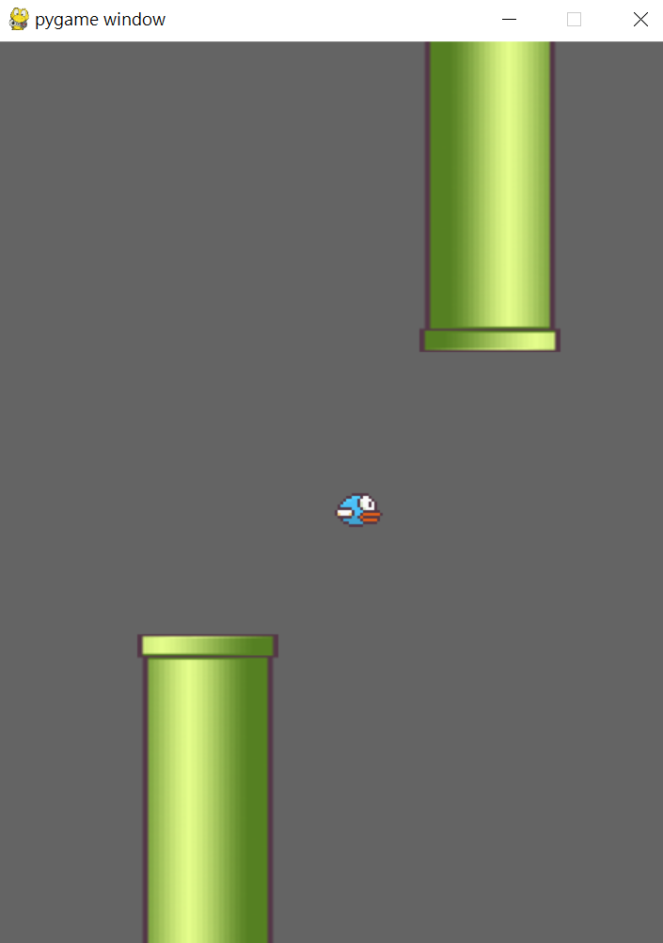
課堂exercise2.1
創建如圖的一個界面

Slide 16
THANK YOU
2025.11.04

